Slide 1
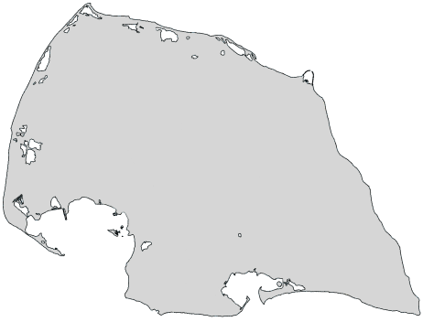

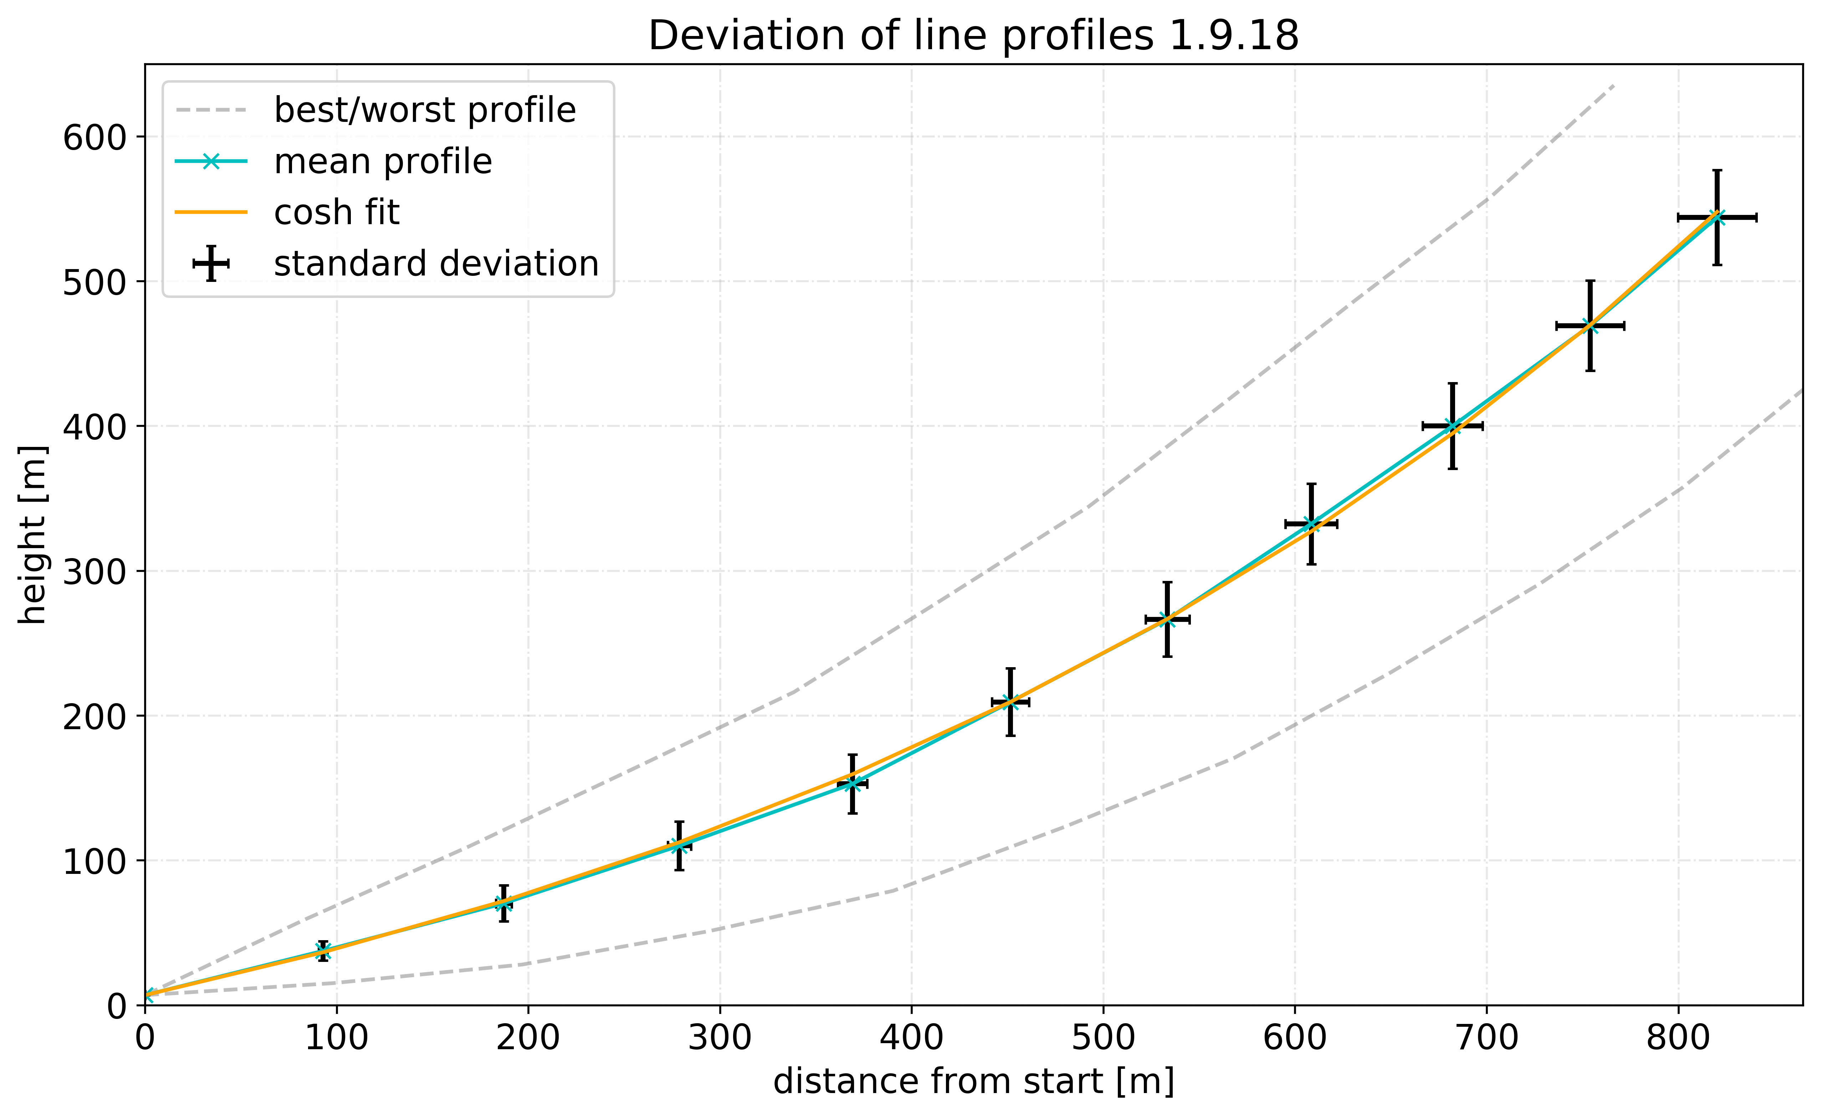
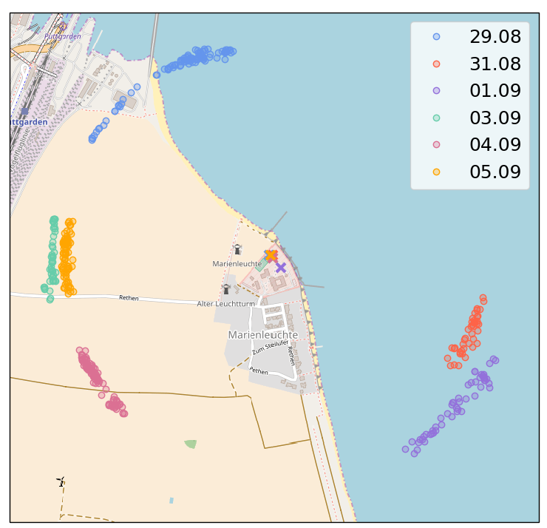


Wie verhält sich die Leine des Helikites bei
unterschiedlichen Windbedingungen?
2018
Laura Dietrich, Henning Dorff, Jakob Dörr,
Joscha Fregin, Theresa Lang, Simon Michel
Motivation
Im Gegensatz zu unseren Erwartungen die Form der Leine des Helikite nicht näherungsweise senkrecht, sondern insbesondere in Bodennähe sehr flach. Um keine bodennahe Hindernisse mit der Leine zu streifen, haben wir eine ungefähre Bestimmung der Variabilität der Leinenform durchgeführt.
Bestimmung der Leinenform
Aus dem gemessenen Druck wird die Höhe z der ALPACAs berechnet. Mit dem gegebenen Abstand auf der Leine ΔL zwischen den ALPACAs und der Annahme, dass die Leine zwischen den ALPACAs linear ist, kann die Leinenform mithilfe des Pythagoras bestimmt werden.
Für Abbildung 1 wurden alle Leinenformen für den 1.9. berechnet und das Mittlere Profil, sowie das flachste und das steilste Profil aufgetragen. Man kann erkennen, dass die Leine schon in Bodennähe stark schwankt. Der Helikite sogar um über 200 m.
XXX TEXT NOCH SCHEIßE XXX
ΔL₂
ΔL₁
Δz₂
Δx₁
Δz₁
Δx₂
Abbildung 1: Dies ist ein Beispiel für eine Bildunterschrift 20 pt. Eenis del init wis euisl essectet, quisuissit wis amet nisl iuscidunt senis del init wis euisl essectet, cum es quisuissit wis amet nisl iuscidunt. Auenis del init wis euisl essectet, quisuissit wis amet nisl iuscidunt.
Position des Helikites
Fazit
Meteorologisches Institut, Universität Hamburg
Centrum für Erdsystemforschung und Nachhaltigkeit (CEN)
www.mi.uni-hamburg.de
www.cen.uni-hamburg.de

